Slide 1
Proxy pattern
Patron de diseño estructural

Slide 2
Proxy
Tambien conocido como Surrogate ( sustituto.)
Intención
Proveeer un sustituto (surrogate) o placeholder para otro objeto para controlar su acceso.

Slide 3
Motivación
Un motivo para controlar el acceso a un objeto es para evitarnos el costo completo de la creación e inicialización del mismo antes de verdaderamente necesitarlo.
Ejemplo: Un editor que puede incluir objetos gráficos dentro de un documento. Se requiere que la apertura de un documento sea rápida, mientras que la creación de objetos gráficos es costosa.
En este caso no es necesario crear todos los objetos con imágenes. Interesa por tanto retrasar el coste de crear e inicializar un objeto hasta que es realmente necesario
La solución que se plantea para ello es la de cargar las imágenes bajo demanda.

Slide 4
Aplicabilidad
El Patron Proxy es aplicable cuando sea que se necesite una referencia a un objeto más flexible o sofisticado que un puntero
Distintos tipos de Proxys
proxy remoto: representante local de un objeto remoto.
proxy virtual: crea objetos costosos bajo demanda (Ej: ImageProxy)
proxy de protección: controla el acceso al objeto origina
proxy de referencia inteligente: sustituto de un puntero que lleva a cabo operaciones adicionales cuando se accede a un objeto

Slide 5
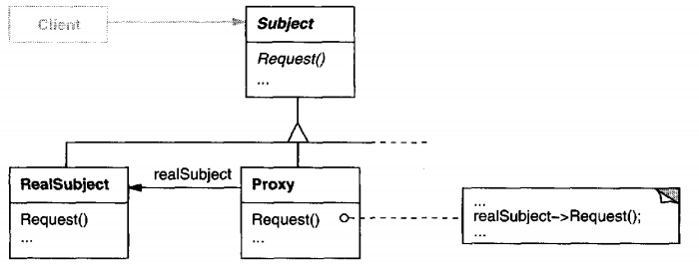
Estructura

Slide 6
Participantes
Proxy (ImageProxy).- Maniende una referencia que permite al proxy acceder a sujetos realies.
Provee una interfaz identida a la del sujeto real.
Controla el acesso al subjeto real, es respopnable de su creación y eliminiacipin
Subjet (Graphic).- Define los comandos interfaz para un RealSubjec y Grapghic. Puede ser usado end cualquier lugar que se espere un objeto tipo RealSubject.
RealSubject.- Define objeto real que proxy Representa

Slide 7
Consecuencias
El uso de un proxy introduce un nivel de indirección adicional con diferentes usos:
Un proxy remoto oculta el hecho de que un objeto reside en otro espacio de direcciones.
Un proxy virtual puede realizar optimizaciones, como la creación de objetos bajo demanda.
El proxy de protección y las referencias inteligentes permiten realizar diversas tareas de mantenimiento adicionales al acceder a un objeto.

